Slide 1
Інтегрований урок у з алгебри та інформатики
Тема: використання хмарних сервісів
для узагальнення теми
«Графіки функцій та їх властивості»
Мета: систематизувати та узагальнити знання учнів по темі «Графіки функцій та їх властивості»; удосконалити вміння колективно використовувати хмарні сервіси та програму PowerPoint; ефективно опрацьовувати великі обсяги інформації та раціонально використовувати час і можливості для навчання; розвивати навики роботи з відповідним програмним забезпеченням для побудови графіків функції з метою дослідження їх властивостей; формувати математичну та інформаційну культуру під час усного і писемного мовлення, розвивати логічне мислення , уяву, спостережливість; виховувати вміння працювати в колективі та індивідуально, любов до математики, практично застосовувати знання з інформатики.
Тип уроку: вебінар

Slide 2
Завдання
Визначити координати точок
І варіант
A, B, C, D, E, F
A(4;5), B(-4;2), C(5;0), D(0;7), E(-3;-2), F(2;-1)

Slide 3
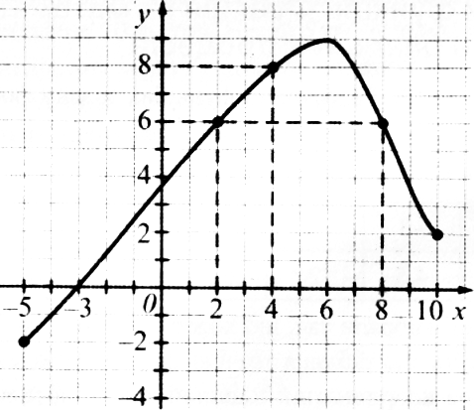
Заповніть пропуски
Якщо х=4, то у=
Якщо у=6, то х=
Область визначення функції …
Область значень функції …
Найбільше значення функції …
Найменше значення функції …
Функція набуває додатних значень …
Функція набуває від'ємних значень …
Значення функції дорівнює нулю, якщо х=…

Slide 4
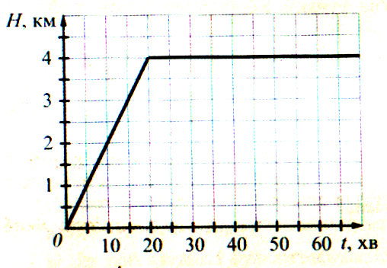
На рисунку показано графік залежності висоти польоту від часу.
На якій максимальній висоті летів літак?
Скільки часу літак набирав висоту?

Slide 5
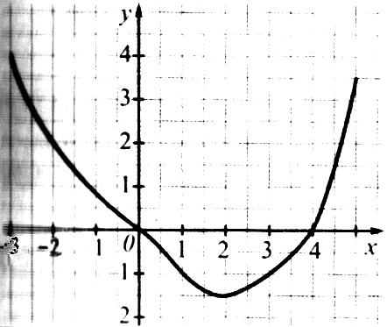
На рисунку зображено графік функції.
Користуючись ним, заповнити таблицю.
Х | -3 | -2 | 0 | 1 | 4,5
У |  |  |  |  |  | -1,5 | -1 | 0
Х | -3 | -2 | 0 | 1 | 4,5 | 2 | 1 | 0
У | 4 | 2 | 0 | -1 | 1,5 | -1,5 | -1 | 0

Slide 6
Домашнє завдання
Алгебра:
повторити п.13
Розв'язати № 600.
Інформатика:
Повторити п. 6.1

